Slide 1




ROMA Ausbildungs- & Berufsberatungs- Centrum
itworks Personalservice und Beratung gGmbH
Wien, am 17.09.2019

Slide 2



ProjektpartnerInnen
Kulturverein österreichischer Roma
Wichtigste Ziele: Anerkennung der Volksgruppe, Erhalt der Sprache und Stärkung des Volksgruppenbewusstseins
Verbesserung der sozialen und politischen Stellung der Volksgruppenangehörigen in Österreich
Öffentlichkeitsarbeit über die Belange und Bedürfnisse der Roma
itworks Personalservice & Beratung gemeinnützige GmbH
Beschäftigungs- und Beratungsprojekte im arbeitsmarktpolitischen Kontext
Schwerpunkt: Beratung, Betreuung, Beschäftigung und Vermittlung von am Arbeitsmarkt benachteiligten Personen

Slide 3
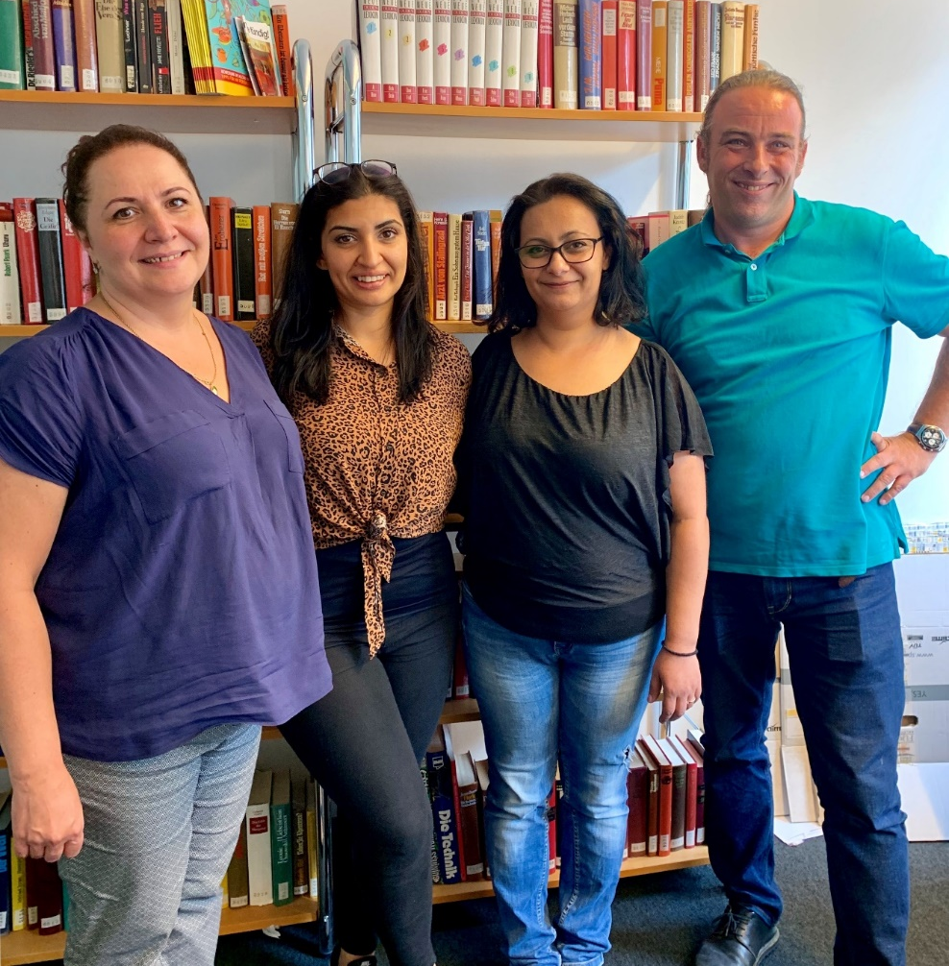

Projektdaten
Durchführungszeitraum: 01.05.2019– 31.10.2022
Zielgruppe: Personen im Erwerbsalter (15-65),die sich der Gruppe Roma/Romni, Sinti/Sintize oder anderen Gruppierungen zugehörig fühlen
Anzahl : 300 TeilnehmerInnen, davon:
Erwachsene: 150 im Case-Management
Jugendliche: 30 in intensive Berufsorientierung
Ziele: Inklusion durch Förderung der Chancengleichheit
am Arbeitsmarkt

Slide 4

Beratungsangebot
Kurzberatung
Empowerment
Offener Raum
Vernetzung
Vorbereitung auf die Lehre
Begleitung/Unterstützung bei sozialen Problemlagen
Case Management
Weiterbildungsberatung
Bewerbungssunterstützung
Sensibilisierung
Berufs-orientierung
Aktive Vermittlungs-unterstützung
Nachbetreuung im Lehrverhältnis
Jobforen
Digitale Basisbildungsangebote

Slide 5
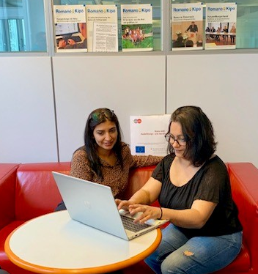

Betreuungsverlauf
Erwachsene
Jugendliche
A Zugang
B Einstieg
Im
Bedarfsfall
Niederschwellige Kurzberatung
C Planung
D Intervention
Intensivberatung
Case Management
Umsetzung der
Zielvereinbarung
Motivation/
berufliche Orientierung
Case Management
Unterstützung bei
Vermittlungshindernissen
Qualifikation/ Skills
Bewerbung/ Vermittlung
Evaluierung/ Re-Assessment
Backup/ Coaching
Arbeitsantritt
Lehrstelle oder
weiterführende Schule
Nach-
betreuung
Nach-
betreuung

Slide 6

Projektziele/Indikatoren
Beratung von 300 Personen
150 Personen in Case Management
Vernetzung Community-ArbeitgeberInnen
30 Jugendliche in Intensivbetreuung Lehre/Ausbildung
Ausgeglichenes Geschlechterverhältnis
2.000 Besuche im Offenen Raum
Entwicklung Offener Raum/
Lerntools
45 Erwachsene in Arbeit
10 Jobforen /
150 TeilnehmerInnen
Sensibilisierung in der direkten Vermittlungsarbeit
15 Jugendliche in Ausbildung

Slide 7
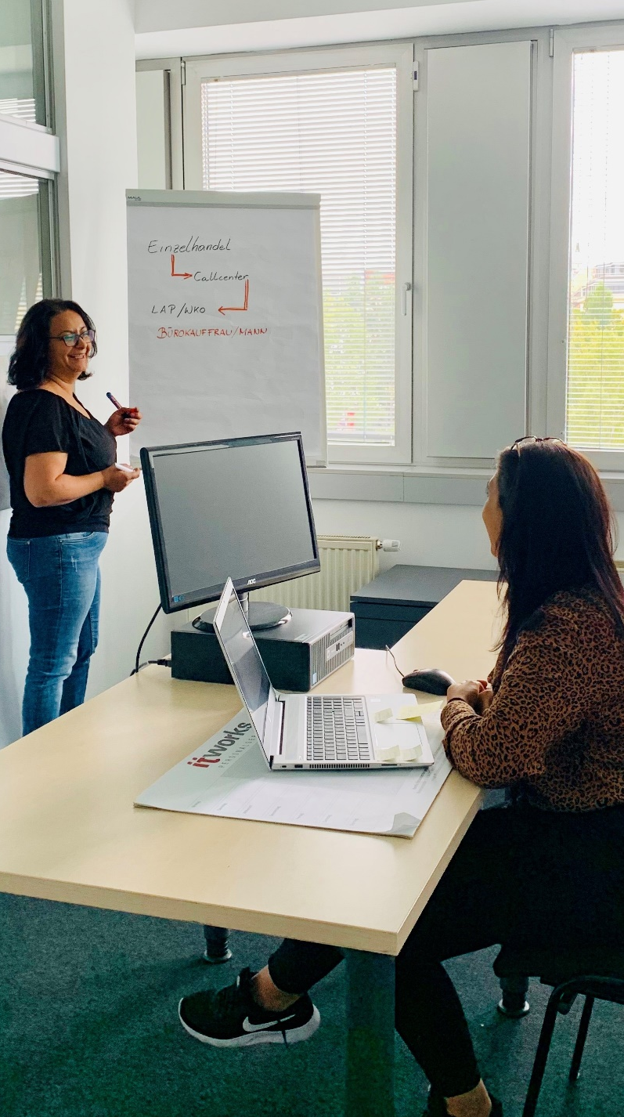

Netzwerke
Zusammenarbeit mit unserem Kooperationspartner Kulturverein österreichischer Roma
Nutzung der Firmennetzwerke der itworks und der ÖSB-Holding
Case Management: Vernetzung mit relevanten spezialisierten Beratungsstellen
Kooperation mit allen Projekten des Calls
Durch die Dialogplattformen unterstützt uns die nationale Roma Kontaktstelle, Entwicklungen in der Community zu erfahren, unser Netzwerk zu vertiefen und unsere Anliegen, Erfahrungen und Bedarfe zu kommunizieren

Slide 8
Kontakt
Asiba Salioska
T +43 664 60177 5793
asiba.salioska@itworks.co.at
itworks Personalservice und Beratung gGmbH
Obere Donaustraße 33
1020 Wien

